Slide 1
Создание роботизированной системы слежения за движущимся человеком
10 класс, ГБОУ Школа №1532,
Бужинский Всеволод Ростиславович
Руководитель: учитель информатики, ГБОУ Школа №1532,
Сергиенко Антон Борисович

Slide 2
Работа и её актуальность
В связи с последней масштабной эпидемией COVID-19, в современном мире дистанционный метод обучения стал востребованнее для проведения групповых/индивидуальных занятий, но текущие программно-аппаратные комплексы в виде программ и веб-камер предполагает сидящую форму участия как выступающих, так и слушающих, что отрицательно сказывается на восприятие информации, на активное участие в образовании и т.д. Эта проблема актуальна до сих пор, и этот проект пытается решить её.

Slide 3
Цель и задачи работы
Цель работы - создание роботизированной системы по обнаружению и слежению лиц.
Были поставлены следующие задачи:
Обнаружение лиц
Слежка лица
Запоминание лиц
Обнаружение лиц, которые запомнили
Использование всего вышеперечисленного при помощи команд

Slide 4
Структура проекта

Slide 5



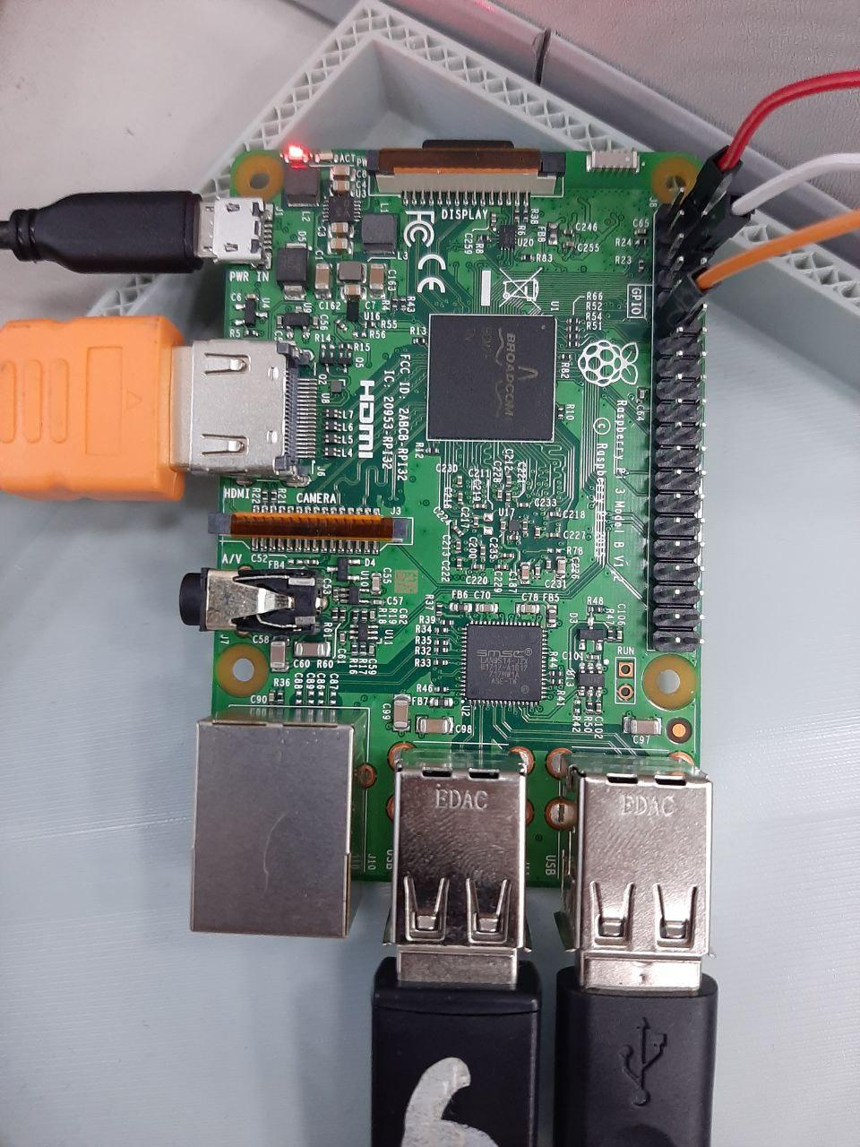
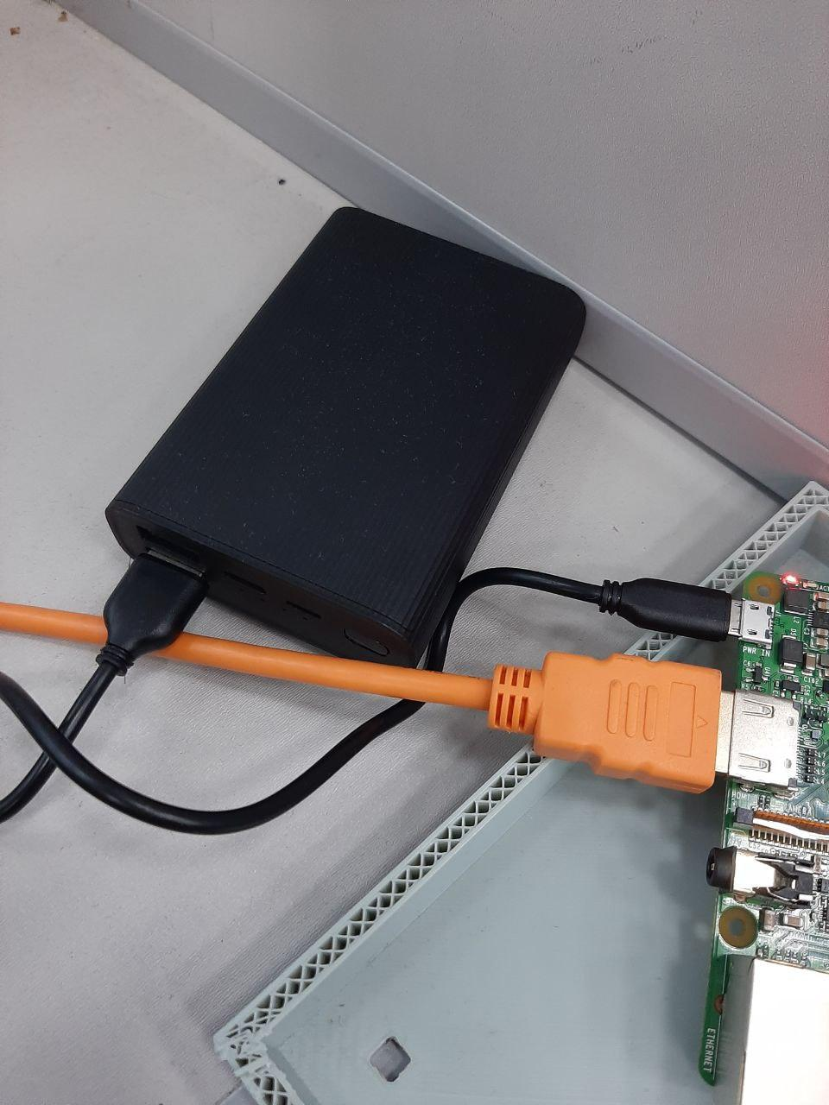
Внутренние органы проекта
Мозги - Raspberry Pi 3 Model B. В ней происходят все вычисления и обработка информации.
Сердце - Аккумулятор в 10к mAh. Обеспечивает питанием мозги и глаза проекта.

Slide 6

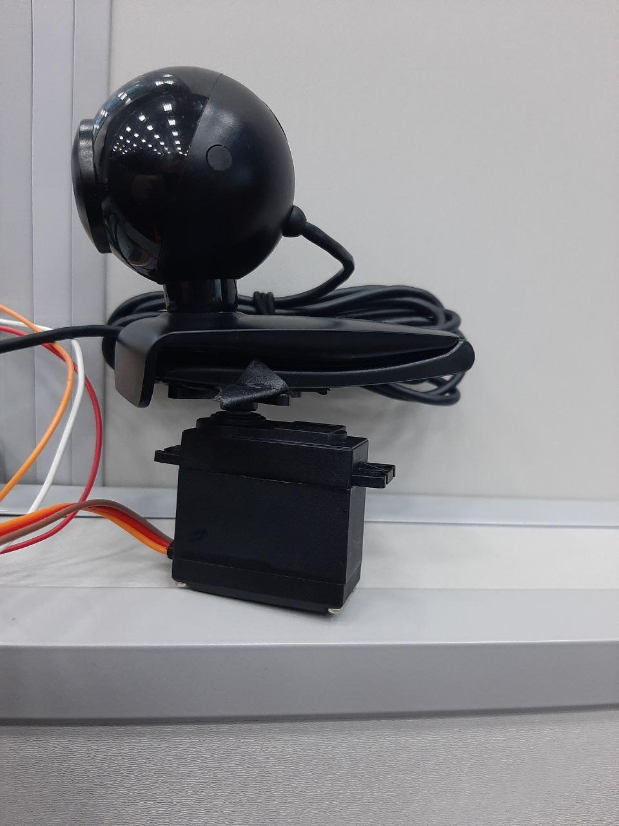
Глаза - Камера на сервоприводе. Благодаря камере организм может видеть, а при помощи сервопривода - двигать глазами

Slide 7
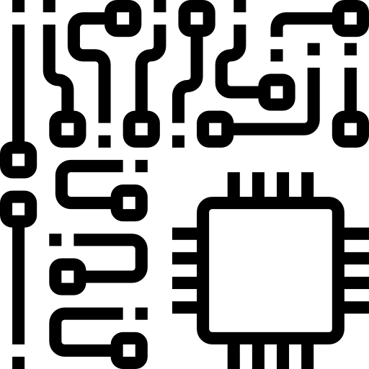


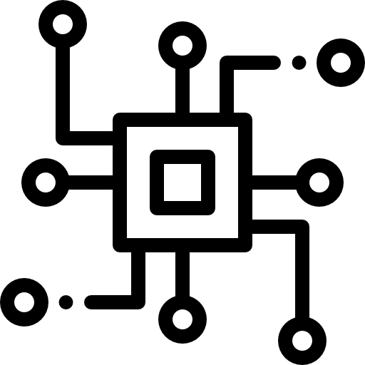

Используемые технологии
RPIo
Multiprocessing

Slide 8

Что планируется сделать?
Запоминание лиц
Поиск запомнившегося лица
Использование камеры, которая позволит определять лицо на более дальнем расстоянии
Подключение проекта к Windows как Веб-камера
Использование команд для настройки камеры и её управлении.

Slide 9

Спасибо за внимание!

